Slide 1
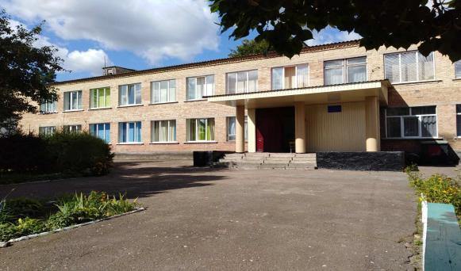
Звіт завідувача Шибенської філії опорного закладу освіти «Новозаліський заклад загальної середньої освіти І-ІІІ ступенів – заклад дошкільної освіти»

Slide 2
Мережа Шибенської філії
Шибенська філія - 72
Дитячий садок
Початкова школа
Середня школа
Змішана
дошкільна
група
17
1
14
3
5
4
6
5
5
6
8
7
5
8
12

Slide 3
Соціальний паспорт

Slide 4
Розподіл педагогічних працівників за віком
Педагогічний колектив
Розподіл за педагогічним стажем

Slide 5
Якісний склад педпрацівників Із 15 педпрацівників: 12 – мають вищу освіту 1 – бакалавр 5 - спеціаліст

Slide 6
«Формування життєвих компетентностей учнів шляхом підвищення професійної майстерності педагогів в контексті сучасних освітніх технологій»
Структура методичної роботи
Методична
рада
Методичне об’єднання
класних керівників
Методичне об’єднання
вчителів
початкових класів
Педагогічна
рада
Науково практичний семінар
Психолого – педагогічний семінар

Slide 7
Система внутрішкільного контролю
Зміст контролю | Наслідки перевірки
Підготовка кабінетів до нового навчального року. | нарада
Аналіз календарних планів педагогів. | нарада
Підготовка педагогів до навчальних занять (поурочні плани-конспекти). | нарада
Перевірка дотримання вимог програми навчальних досягнень з навчальних предметів. | нарада
Роль класного керівника в становленні класного колективу. | до наради
Модель взаємодії школи та сім'ї: перспективи та пріоритети співпраці. | до наради
Проблеми формування мотивації навчальної діяльності учнів у сучасних умовах. | до наради
Вивчення стану викладання та рівня навчальних досягнень учнів з предметів: початкове навчання; математика; -фізика; інформатика. | до атестації
Забезпечення принципу наступності між початковою та середньою ланками освіти (КУК в 5 класі). „Про адаптацію учнів 5-го класу до навчання в основній школі”. | нарада
Перевірка сформованості навичок читання учнів 3-4 класів. | до наради
Стан роботи педколективу із збереження життя й здоров’я учнів, запобігання дитячого травматизму. | до наради

Slide 8
Зміст контролю | Наслідки перевірки
Про наслідки директорських контрольних робіт з навчальних предметів у 4-8 класів. | до наради
Контроль за підготовкою дітей 5-річного віку до навчання в школі. | нарада
Використання щоденників для зв'язку педагога з батьками 4-8 класів. | нарада
Організація та оцінювання учнів під час дистанційного навчання. | нарада, рекомендації
Стан ведення класних журналів. | нарада
Стан перевірки учнівських зошитів та виконання єдиних вимог до грамотного письма, культури мовлення учнів. | до наради
Виконання навчальних планів та програм. | нарада
Стан збереження навчальної книги. | нарада
Відвідування учнями навчальних занять. | нарада
Про організацію підвищення кваліфікації педагогічних кадрів. | нарада
Запобігання та протидія булінгу у закладі. | нарада, рекомендації
Організація гарячого харчування. | нарада, рекомендації
Забезпечення та дотримання санітарно-гігієнічних та протиепідемічних вимог у закладі. | нарада, рекомендації
Чергування педагогічних працівників по школі та їдальні. | нарада, рекомендації

Slide 9
Забезпечення безкоштовним харчуванням
учнів філії на 2020/2021 навчальний рік
Клас | Харчувалось дітей (не пільгових категорій) | Внутрішньо переміщені | АТО учасник бойових дій (Афганістан) | Діти сироти, діти ПБО, інклюзія, малозабезпечені | Діти інваліди
1 | 2 | 3 | 4 | 5 | 6
1 | 13 | 1 | - | - | -
3 | 5 | - | - | - | -
4 | 4 | 1 | - | 1 | -
8 | - | - | 1 | 2 | 1
Всього: | 22 | 2 | 1 | 3 | 1
22+2+1+3+1=29

Slide 10
Забезпечення харчуванням
вихованців ЗДО на 2020/2021 навчальний рік
К-ть дітей у групі | Харчувалось дітей (не пільгових категорій) | Внутрішньо переміщені | АТО учасник бойових дій (Афганістан) | Малозабезпечені
1 | 2 | 3 | 4 | 5
17 | 14 | - | 1 | 2
Всього: | 14 |  | 1 | 2

Slide 11
Розподіл учнів на групи для занять на уроках фізичної культури
Клас | Кількість учнів | З них у групах для занять з фізичної культури
 |  | основної | підготовчої | спеціальної | звільнені від уроків
1 | 14 | 14 | - | - | -
3 | 5 | 4 | 1 | - | -
4 | 6 | 5 | 1 | - | -
Всього: | 25 | 23 | 2 | - | -
5 | 5 | 5 | 1 | - | -
6 | 8 | 4 | 3 | 1 | -
7 | 5 | 3 | 2 | - | -
8 | 12 | 4 | 5 | 2 | -
Всього: | 30 | 16 | 11 | 3 | -
Разом: | 55 | 39/ 71% | 13 / 24% | 3/ 5% | -

Slide 12
Відвідування учнями
навчальних занять
Навчальний рік | Кількість учнів | Всього пропущено |  | Без поважних причин |  | Санаторій |  | В середньому на 1 учня
 |  | днів | уроків | днів | уроків | днів | уроків | днів | уроків
2017-2018 | 61 (62) | 933 | 5778 | - | - | 78 | 316 | 16 | 96
2018-2019 | 55 | 664 | 3970 | - | - | - | - | 12 | 72
2019-2020 | 47 | 578 | 3413 | - | - | 160 | 903 | 12 | 72
2020-2021 | 55 | 460 | 2645 | - | - | - | - | 8 | 48

Slide 13
Рівень навчальних досягнень учнів
за 2020-2021 навчальний рік
Клас | К-ть учнів | Рівень навчальних досягнень учнів
 |  | Високий |  | Достатній |  | Середній |  | Початковий |  | Успішність %
 |  | К-ть | % | К-ть | % | К-ть | % | К-ть | %
1 | 14 | 5 | 36 | 6 | 43 | 3 | 21 | - | - | 100
3 | 5 | - | - | 2 | 40 | 3 | 60 | - | - | 100
4 | 6 | 1 | 20 | 3 | 50 | 2 | 30 | - | - | 100
Всього | 25 | 6 | 24 | 11 | 44 | 8 | 32 | - | - | 100
5 | 5 | - | - | 1 | 20 | 3 | 60 | 1 | 20 | 80
6 | 8 | - | - | 2 | 25 | 5 | 62 | 1 | 13 | 87
7 | 5 | 1 | 20 | 2 | 40 | 2 | 40 | - | - | 100
8 | 12 | 1 | 8 | 3 | 25 | 5 | 42 | 3 | 25 | 85
Всього | 30 | 2 | 7 | 8 | 27 | 15 | 50 | 5 | 16 | 84
Разом | 55 | 8 | 15 | 19 | 35 | 23 | 42 | 5 | 8 | 92

Slide 14
Наші досягнення

Slide 15
Участь у районних заходах
№ п/п | Назва конкурсу | Кількість учасників | Призові місця
1 | ІІ етап Всеукраїнських учнівських олімпіад з української мови | 1 | 1
2 | Всеукраїнський конкурс «Соняшник» | 5 | 3
3 | Всеукраїнський конкурс «Кенгуру» | 10 | 7
4 | VIII Всеукраїнська інтернет – олімпіада «На урок» (Зима 2021) з математики та фізики | 10 | 8
5 | Шкільна всеукраїнська дистанційна олімпіада «Всеосвіта Осінь 2020» | 10 | 5
6 | Шкільна всеукраїнська дистанційна олімпіада «Всеосвіта Зима 2020» | 10 | 7
7 | Шкільна всеукраїнська дистанційна олімпіада «Весна 2021» | 10 | 5
8 | Всеукраїнський конкурс «Колосок» | 3 | 3
9 | Конкурс знавців укр. мови ім. Петра Яцика | 3
10 | Флешмоб з нагоди святкування величної дати: 150 років від дня народження видатної письменниці Лесі Українки | 5

Slide 16
№ п/п | Назва конкурсу | Кількість учасників | Призові місця
11 | „Духовний світ очима дітей” | 7 | 7
12 | Всеукраїнський конкурс дитячих малюнків та робіт декоративно – прикладної творчості на протипожежну та техногенну тематику «Пожежі краще запобігти!» | 2 | 2
13 | Екологічний онлайн - флешмоб до Міжнародного Дня Землі | 5 | 1
14 | «Безпека дорожнього руху» | 2
15 | Онлайн – челендж «Наша вишиванка – символ України» | 1
16 | Онлайн – проєкт «Мужність і відвага крізь покоління» | 5
17 | «Новорічна прикраса» | 3 | 3
18 | «Веселе шкільне життя» | -
19 | Всеукраїнський фізкультурно – оздоровчий захід «Рух – це здорово!» | 5

Slide 17
Панорама виховних заходів Традиції школи

Slide 18
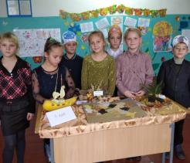
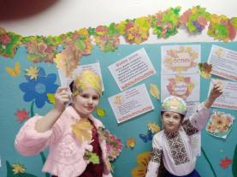
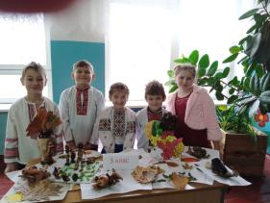
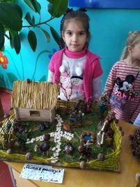
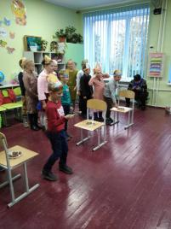
Свято осені. Осіння ярмарка

Slide 19
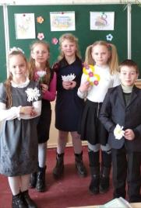
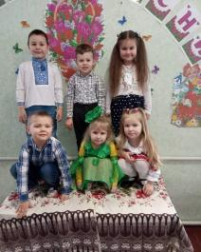
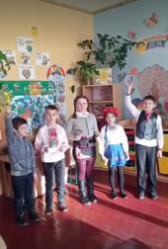
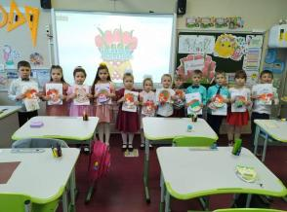
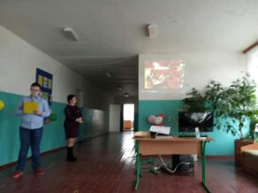
Проведення свята 8 березня в Шибенській філії

Slide 20
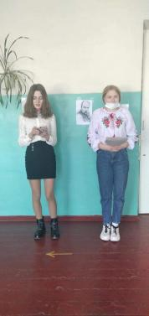
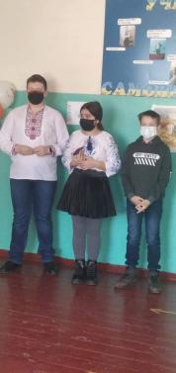
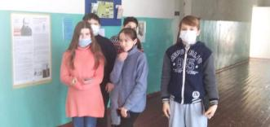
10.03.2021 року в Шибенській філії відбулося урочисте відкриття тижня Шевченківських днів – «Тобі, Тарасе, шану складаємо»

Slide 21
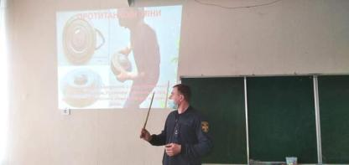
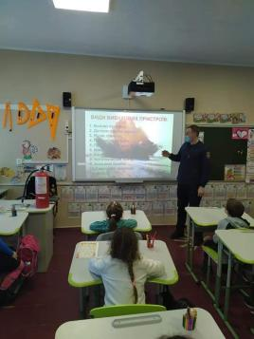
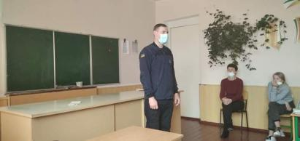
17 березня 2021 року відбулася зустріч з представниками ДСНС України Бородянського району

Slide 22
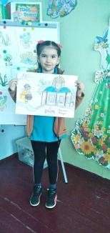
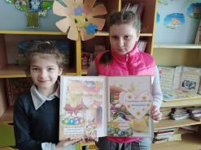
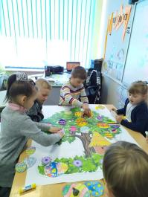
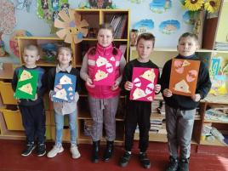
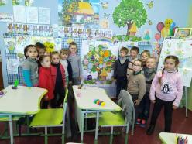
«Духовний світ очима дітей»

Slide 23
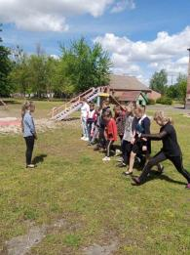
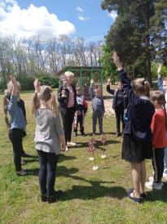
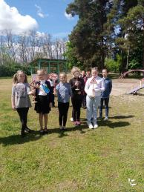
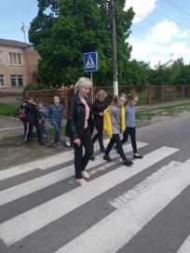
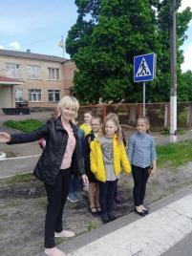
Урок з безпеки дорожнього руху

Slide 24
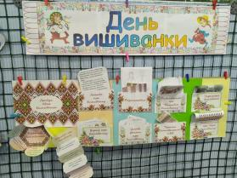
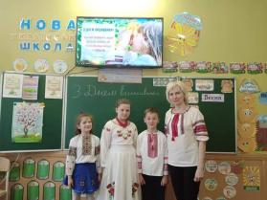
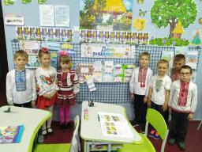
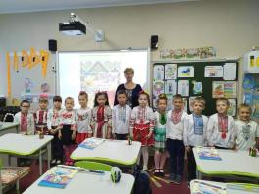
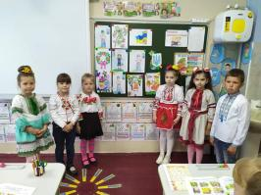
День Вишиванки в Шибенській філії

Slide 25
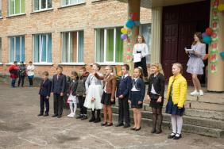
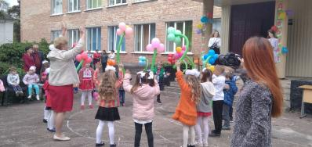
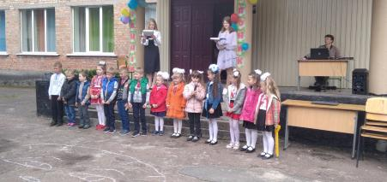
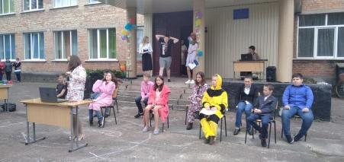
Проведення свята Останнього дзвоника в Шибенській філії

Slide 26
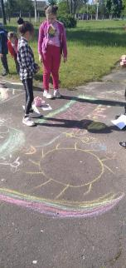
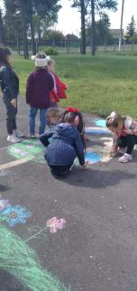
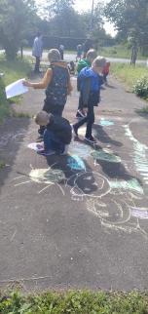
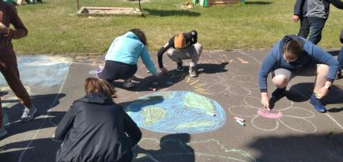
01.06.2021 року в Шибенській філії до Дня захисту дітей відбувся конкурс малюнків на асфальті

Slide 27
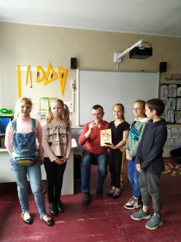
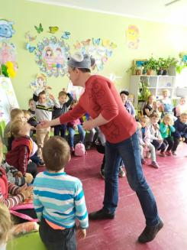
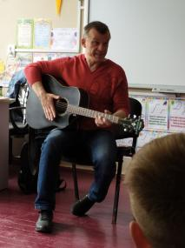
02.06.2021 року у Шибенській філії відбулася зустріч з автором та виконавцем власних пісень В`ячеславом Купрієнком

Slide 28
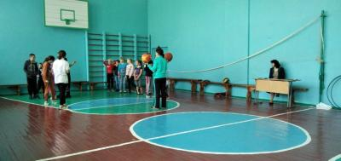
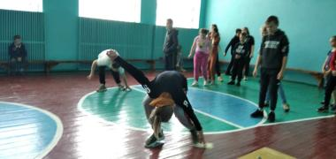
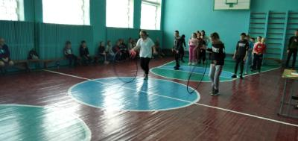
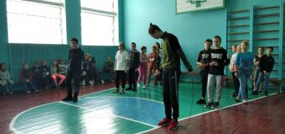
08.06.2021 року в Шибенській філії відбувся Всеукраїнський фізкультурно – оздоровчий захід «Рух – це здорово!»

Slide 29
Розгляд скарг
та пропозицій від громадян
Протягом року надійшли усні скарги та пропозицій від батьків учнів та вихованців (Ткач О.А., Окулик Ю., Катасової Е., Гончарова В., Архипенко Н., Кліменчук К.О.) з приводу організації танцювального гуртка, групи продовженого дня, додаткових занять з англійської мови, відрядження дітей додому після закінчення уроків, якості харчування, оцінювання, дисципліни, компетентності вихователів ЗДО. Всі конфліктні ситуації, в межах повноважень адміністрації, розглянено і задоволено.

Slide 30
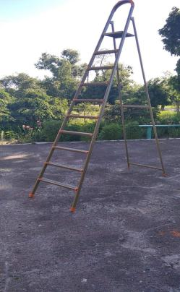
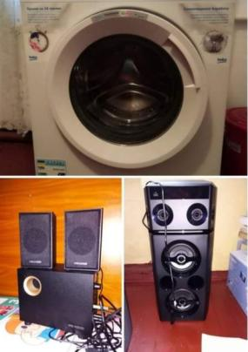
Керівник товариства з обмеженою відповідальністю «Сільськогосподарського підприємства «Агромаш» Заквацький Є.О., депутат Бородянської селищної ради Савченко О.В. та керівник ВСК «Здвиж» Холоденко П.В. подарували Шибенській філії

Slide 31
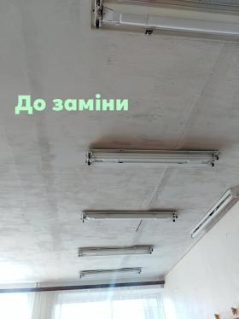
Учителі та учні Шибенської філії ОЗО "Новозаліський ЗЗСО І-ІІІ ст. - ЗДО" вдячні Єрко Галині Георгіївні за те, що матимуть чудове освітлення в 7 навчальних кабінетах.

Slide 32
Подяка адміністрації відділу освіти та керівництву Бородянської ОТГ за надану матеріальну допомогу та придбане обладнання

Slide 33
Подяка адміністрації депутату Бородянської селищної ради Шибенського старостинського округу №10 Свінтуховській Любові Миколаївні за надану матеріальну допомогу

Slide 34
Проблеми та завдання
Створювати умови для підвищення професійної майстерності педагогічних кадрів, рівня навчальних досягнень учнів та соціальної адаптації дошкільнят;
Активізувати методичну роботу;
Зміцнення матеріально-технічної бази:
3.2. Облаштування приміщення для дошкільнят та їдальні в основній будівлі школи.

